Slide 1
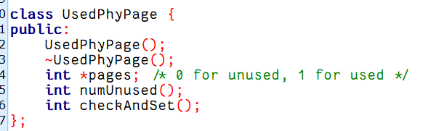
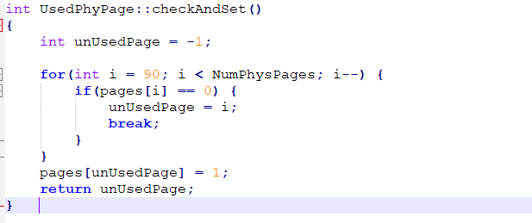
尋找空的physical page 並 setup pageTable
在kernel新增了class UsePhyPage 來管理physical memory，且用一個array來紀錄physical page 有無被使用
checkAndSet()會回傳一個未使用的physical page的pagenum

Slide 2
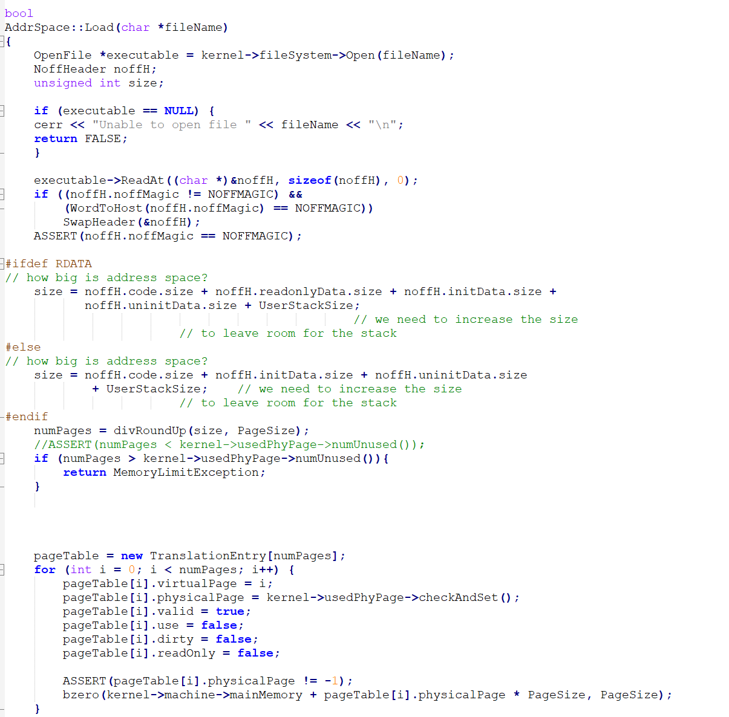
在尚未修改程式碼前，在 addrSpace 物件建立時就會建立 pageTable，且預設nachos只會執行一個可執行檔，那這個page table就會涵蓋整個physical memory ，也不用作任何virtual page 跟physical page的mapping
但實作了 multiprogramming 以後，因為需要知道所需 virtual memory page 數，所以直到可執行檔的 header 讀入，知道這個可執行檔的大小之後，才建立 pageTable
計算executable file總共會需要多少 pages

Slide 3
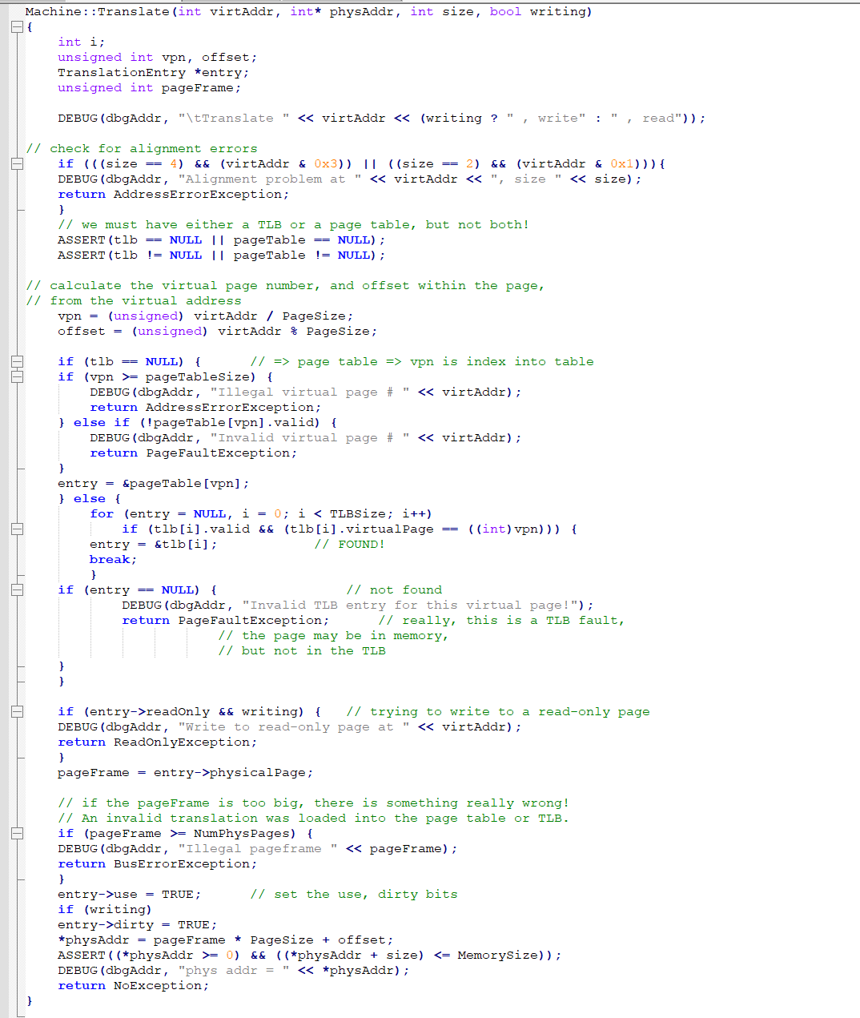
如何處理 address translation (virtual addr <-> physical addr)
計算virtual page number以及offset
若tlb為空，檢查vpn是否大於pagetablesize以及檢查valid是否不為1，若上述兩個都沒有則讓vpn對應到相對的page table
若tlb不為空，判斷是否有紀錄該pagenum以及framenum
若都沒有則發生tlb miss
再來檢查 entry是否是readOnly 的狀態，最後在檢查physical page frame是否⼤於number of physical pages。如果上⾯都沒有問題且設定好use 與dirty bit後，經由計算page number及page offset求得physical address。

Slide 4
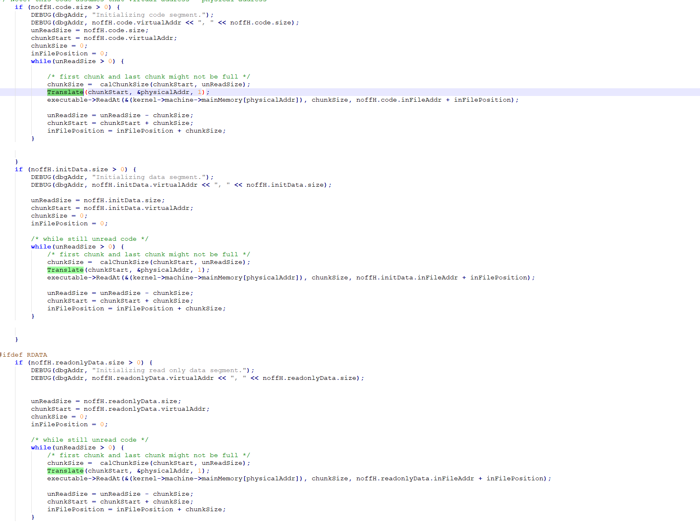
如何正確 load page
在實作multiprogramming後，因為有多個 thread 共用 memory，memory 中可能已經有些 page 被別的 thread 佔用了，因此資料需要一個 page 一個 page 的 load 進 memory ，而不能整段 segment load 進 memory

